Slide 1
الفصل الدراسي الأول
الوحدة الأولى- الدرس الخامس
اسم الدرس / الزكاة في الإسلام
الكتاب المدرسي من 50-59

Slide 2
الزكاة في
الإسلام

Slide 4
الزكاة في الإسلام
نواتج التعلم المٌتوقعة بإذن الله تعالى
اللَّهُمُّ اِنْكِ أَعَطِيَّتَنَا الإسلام مِنْ غَيْرَ ان نُسَالَكَ - فَلَا تُحَرِّمُنَا الْجِنَّةَ وَنَحْنُ نُسَالَكَ

Slide 5
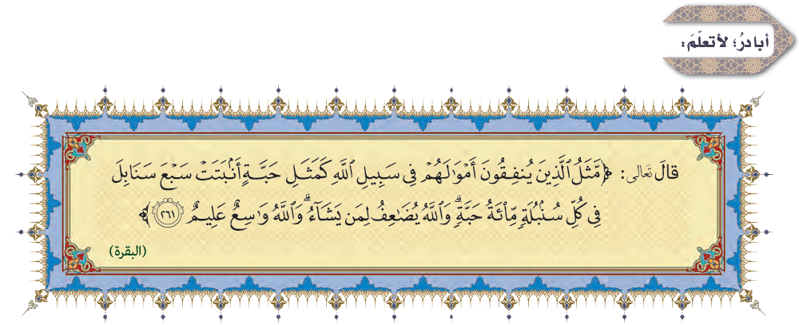
التهيــئة

Slide 6
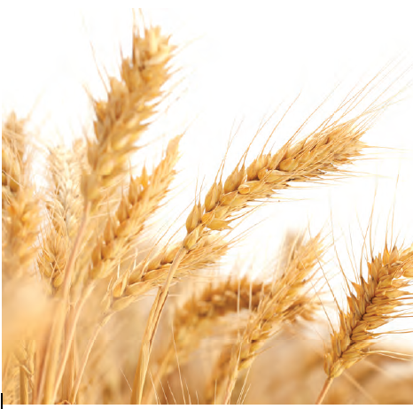
الحث على الإنفاق في سبيل الله
النفقة في سبيل الله تشمل نوعين من الإنفاق؛ النفقة الواجبة: مثل الزكاة ، زكاة الفطر ، الكفارة ، النذر ، النفقة على من تجب من الأهل/ ونفقة التطوع : مثل الصدقة التطوعية، كفالة اليتيم، الوقف بأشكاله ومنها بناء المساجد، وغيرها من أشكال التطوع المادي ، وإماطة الأذى عن الطريق صدقة، كما تشمل كذلك الأمور المعنوية، فالعمل التطوعي صدقة، وتعليم العلم النافع للآخرين صدقة، وتبسمك في وجه أخيك صدقة،
يضاعف ليصل إلى سبعمائة ضعف، والله تعالى يضاعف لمن يشاء

Slide 8
الشح والبخل
الحسد والحقد
رحمة الله
دخول الجنة
تنمية المال

Slide 9
1 زيادة القدرة الشّرائيَّةِ للفقراء
2 زيادةِ الإنْتاجِ وتَحْقيقِ المَزيد مِنَ الرِّبْحِ فتدور عجلة الاقتصاد
1 تشجيعهم على الاستثمار. 2- إيجاد فرص عمل جديدة.
3 تحقيق الجودة من خلال المنافسة التي تنشأ عن زيادة الاستثمار.

Slide 10
استحقاق العذاب الأليم
وقوع القحْطِ، ومنعُ نُزولِ المطرِ/ يؤدي إلى الغلاء والجوعِ والفقر.

Slide 11
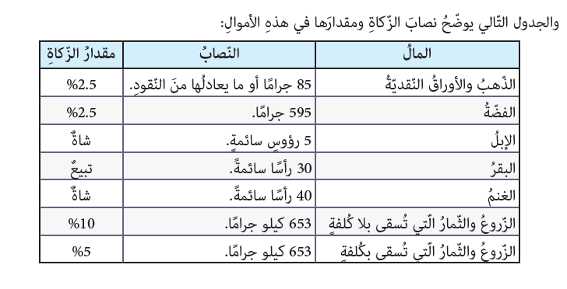

Slide 12
الإبل والغنم

Slide 13
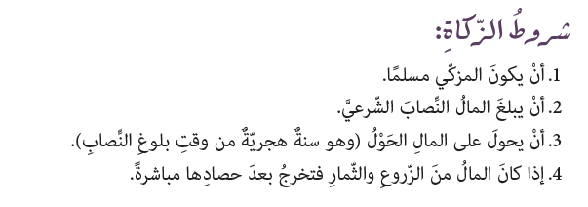
تنمي له أمه ماله وتخرج منه الزكاة كل عام، بعلم القاضي
ينمي له أخوه ماله وتخرج منه الزكاة كل عام، بعلم القاضي

Slide 15
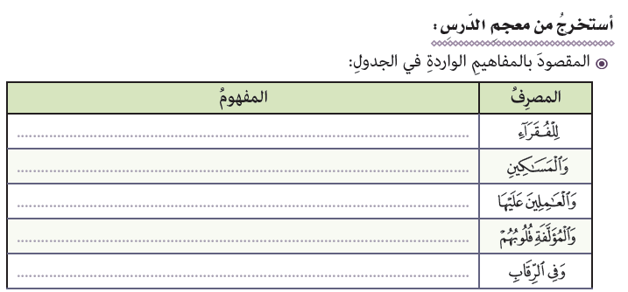
الذين لا يجدون قوت يومهم
الذين لهم مال لكنه لا يكفيهم
الموظفون الذين يجمعون الزكاة
من دخلوا في الإسلام حديثاً فيعطون من الزكاة تأليفاً لقلوبهم
اعتاق العبيد من الرق وفداء أسرى الحرب
الذين عليهم ديون لا يستطيعون سدادها
الأعمال التي يبتغي بها صاحبها وجه الله
المسافر الذي انقطعت به السبل للعودة على وطنه

Slide 17
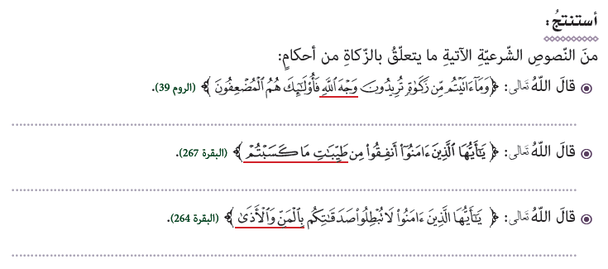
أن تكون خالصة لوجه الله
أن تكون من كسب طيب
عدم إتباع الزكاة بالمن والأذى

Slide 18
عروض التجارة
الأغنام
5 رؤوس سائمة
58 جرام
53 كيلوا جرام
595 جرام
30 رأساً سائمة
15%
تبيع
ما يعادل 85 جرام ذهب
30 رأساً
5%
شاة
2,5 %

Slide 20
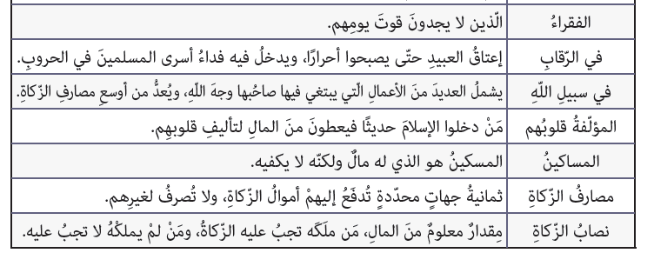

Slide 22
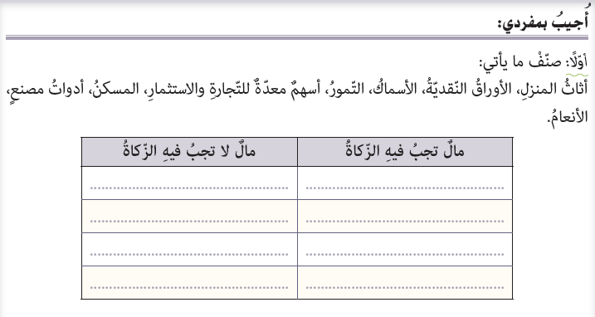
أثاث المنزل
الأوراق النقدية
الأسماك
التمور
المسكن
أسهم معدة للتجارة
أدوات المصنع
الأنعام

Slide 23
زيادة توعية النّاسِ بضَرورةِ
وأهمِّيَّةِ إيتاءِ الزّكاة.
تحذيرُ النّاسِ من عُقوبةِ مانعِ الزّكاةِ
توظيفُ أمْوالِ الزّكاةِ بما يَخْدمُ أفرادَ المجتمعِ
البحثُ عَنِ الفقراء لِسَدِّ حاجَاتهِم

Slide 24
حسب سعر الجرام
حسب سعر الجرام
203 ك
250000
4180

Slide 25
تبيع
شاة واحدة
3 شياه

Slide 26
